Slide 1
现场炼丹:EmojiNet
多模态表情包自动分拣器

Slide 2
目录

Slide 3
0. 提出问题
有大量的未经整理的图片,来源于每年的存储设备备份.
含有照片,视频,表情包,截屏,屏摄,保存自社交网络和浏览器的图片.
绝大多数照片和视频有较高的存档价值
一部分截屏和屏摄也有存档价值
有一些照片含有大量的文字,二维码等信息,很大概率是具有时效性的功能摄影,没有长期存档的价值
表情包一般时效性较强,存档价值不高
下载自社交网络和浏览器的图片可能随时都可以重新下载,存档价值不高
一张图片到底有没有保存价值,最终仍由用户裁决.

Slide 4
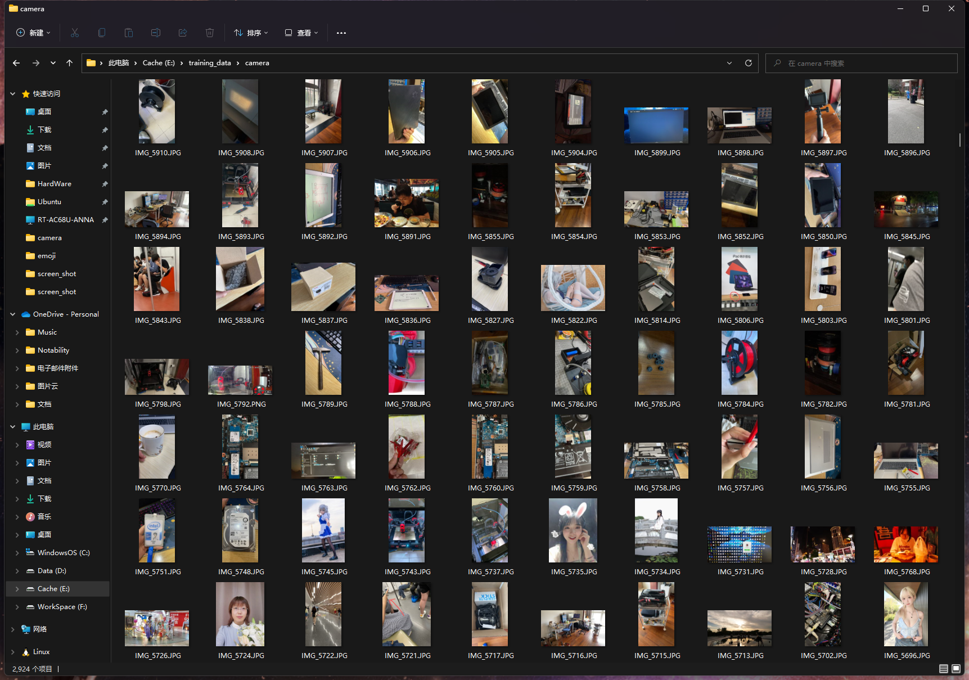
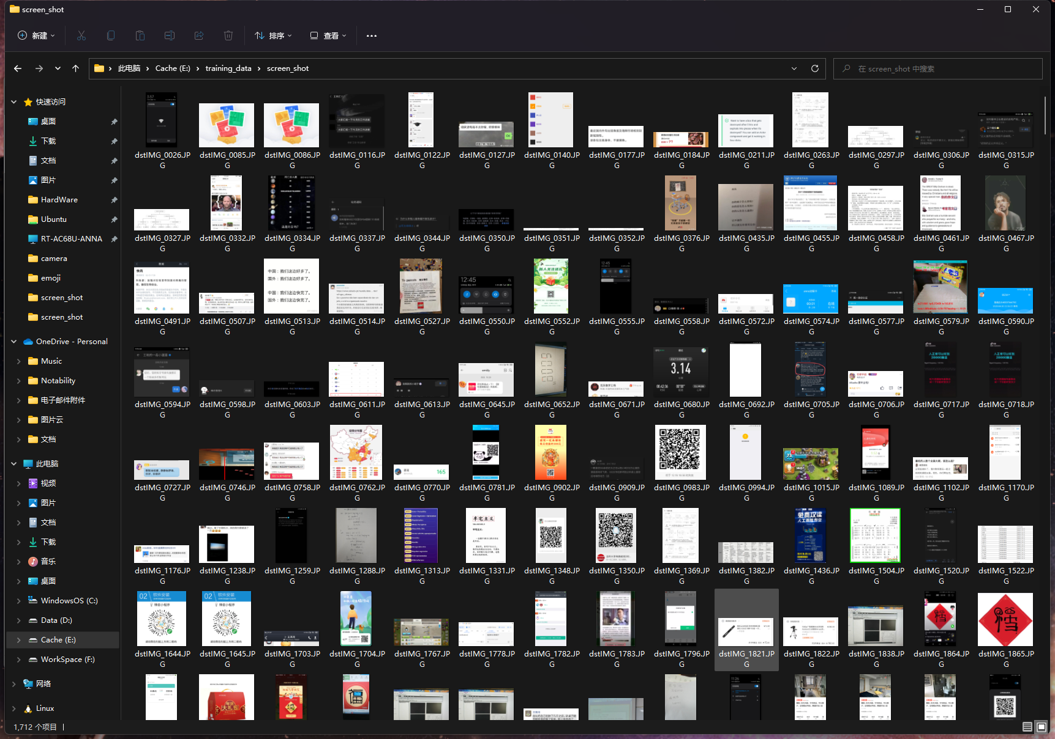
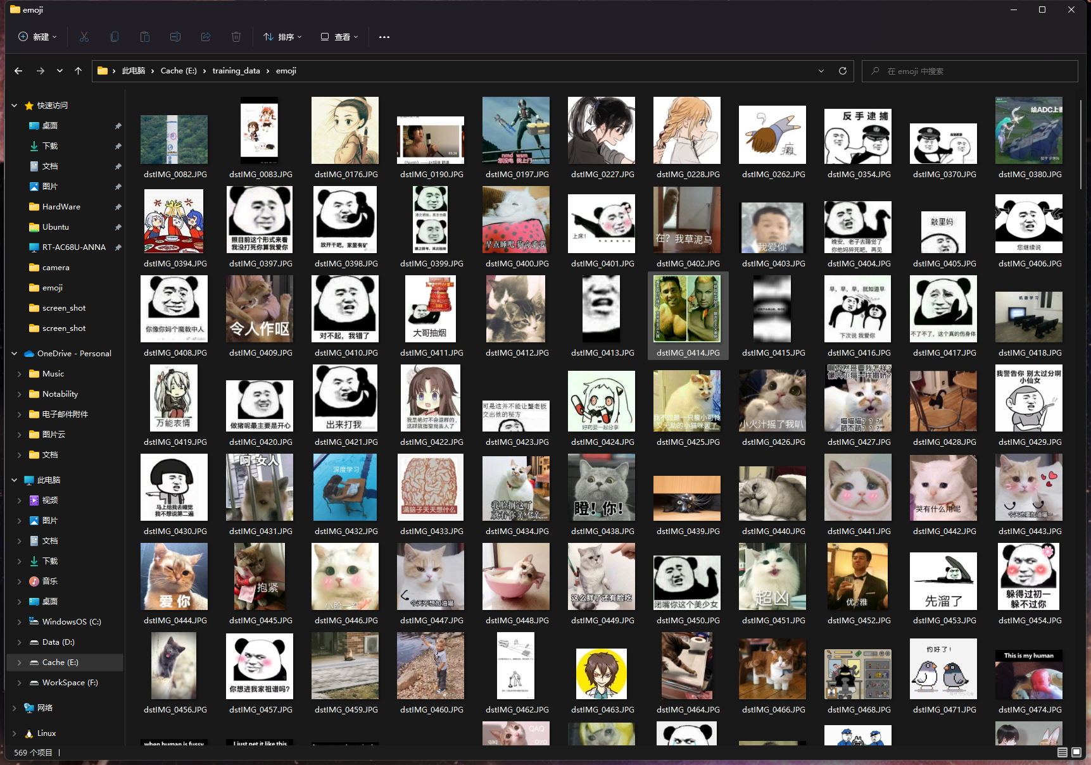

Slide 5
1.描述问题
数据集中含有一定量(约20万张)图片,文件名,分辨率和文件类型不统一
设计一个分类器,将有效摄影/截屏,屏摄,功能摄影/表情包/网图进行分类
我们对于不同类别的分类精度有不同的宽容度:
我们希望分类器能正确的对图片分类
对于一张图片,我们希望分类器能高精度识别它是不是有效摄影
对于一张已经被分类为非有效摄影的图片,即使分类器不能正确的在表情包,网图,截屏等类别中做出判断,我们也可以容忍

Slide 6
2.baseline
虽然深度学习可以作为”万能函数逼近器”使用,但衡量一个深度学习工具是否是”值得的”,需要一个baseline
baseline往往可以启发模型的设计,并在模型陷入僵局的时候给与灵感
baseline可以协助我们进行特征工程,数据清洗等重要的前期工作

Slide 7
幕间:人类是如何判断一张图片的来源
gif文件,较低的分辨率,较小的文件体积,往往是表情包
相机可能会在文件中记录exif信息并具有特殊的文件格式
相机可能输出很大的分辨率和很大的文件体积
iphone具有一种独特的文件格式heic
下载的图片可能具有一个像hash的文件名,而相机和手机可能会按照一定规律给照片命名
手机截屏大多数都是竖画幅的,有可能带有时间电量信号等手机图标
屏摄和电脑截屏,文件摄影中可能含有大量的文字

Slide 8
3. 基于规则的分类
只能对”是不是表情包”做分类
准确率

Slide 9
4. 数据集准备
直接剔除heic,RAW,ARW,MP4,MOV格式的图片,这些直接视为有效摄影,不必参与分类.
6000张图片
手工分为有效摄影/截屏/表情包
每类挑出20%,组成验证集

Slide 10
5.EmojiNet 0.1
ResNet18,batchsize=1,不进行预处理,固定学习率,交叉熵损失函数
训练集能够收敛,loss震荡,val-loss震荡更严重
结论:典型的过拟合症状,说明该任务可以用当前的深度学习模型处理

Slide 11
6.EmojiNet 0.2
ResNet18,batchsize=16,resize=[512,512],固定学习率,交叉熵损失函数
loss能够降到更低,震荡仍然存在,过拟合仍然存在
模型容量不足,学习率太大,batchsize太小

Slide 12
EmojiNet 0.3
ResNet34,batchsize=16,指数衰减学习率,交叉熵损失函数
各方面指标均有提升,但仍不理想
继续增加模型容量

Slide 13
EmojiNet 0.4
ResNet50,batchsize=16,指数衰减学习率,交叉熵损失函数
没有明显提升
陷入僵局

Slide 14
幕间2:跳出思维的局部最优解
损失函数是否描述了我们的终端需求?
是否需要更好的预处理方案?现有的预处理方案是否破坏了数据的某些特征?
是否存在未被有效利用的特征?

Slide 15
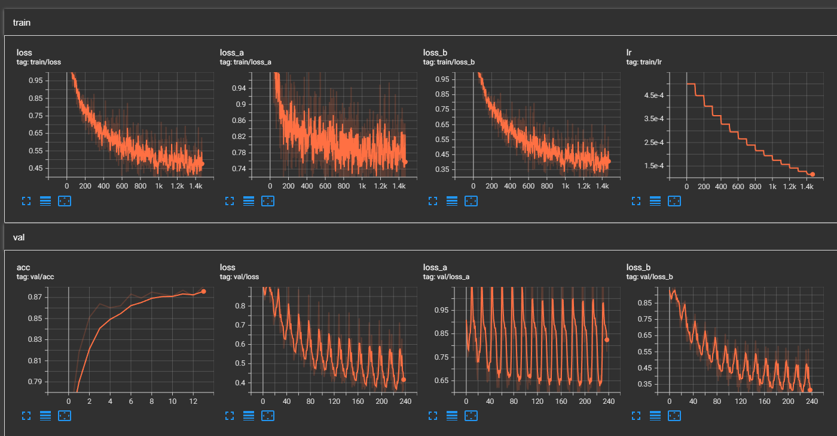
EmojiNet 0.5
ResNet50,batchsize=16,指数衰减学习率,加权损失函数
增加一个特征向量,用来输入图片的分辨率和文件体积
0.87

Slide 16
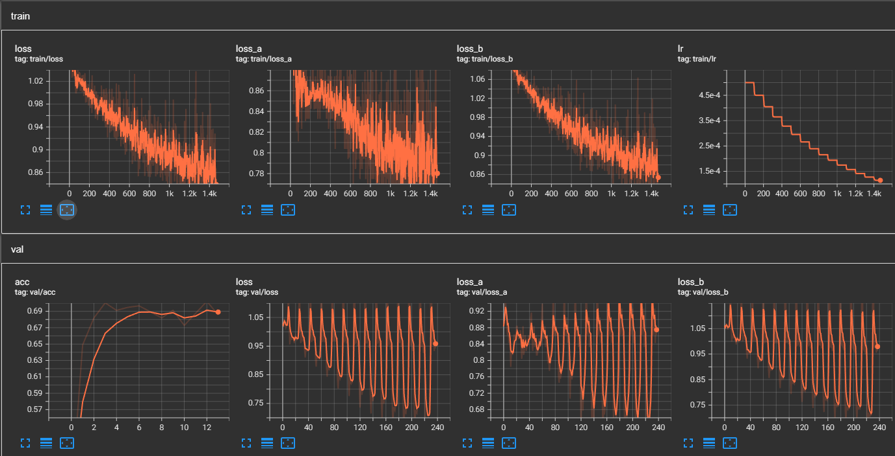
EmojiNet 0.6
ResNet50,batchsize=16,指数衰减学习率,加权损失函数,双输入
非线性分类器
0.7

Slide 17
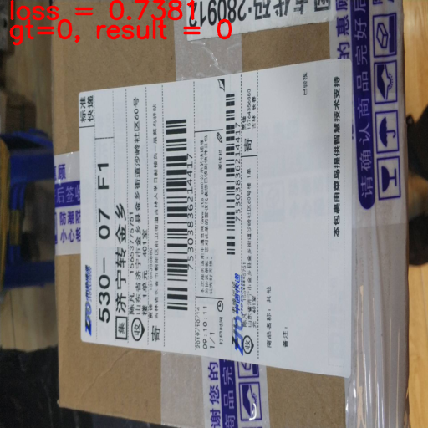
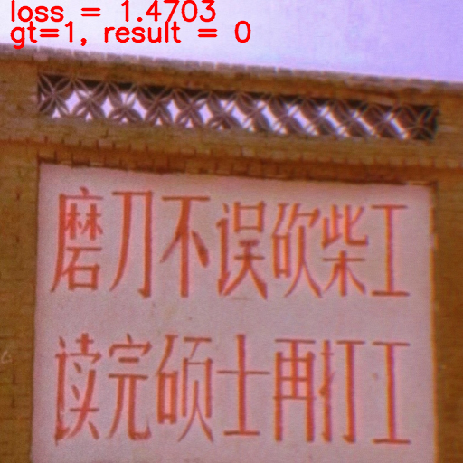
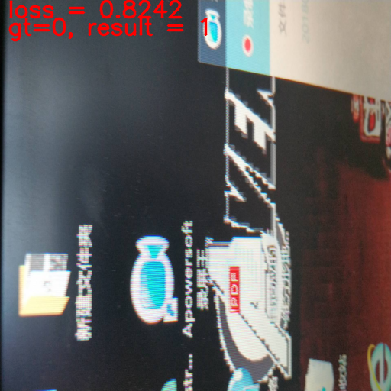
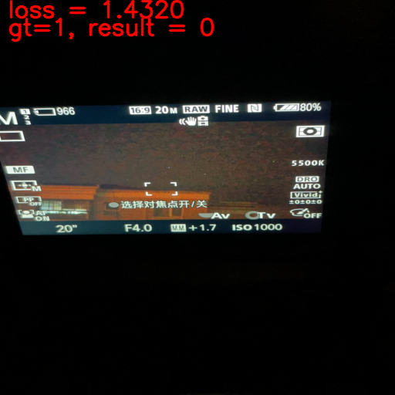
可视化
0-有效摄影, 1-截图屏摄.
图1和2是都是含有大量文字的图片,但是gt属于不同类;图3和4是屏幕摄影,但是gt属于不同类,说明数据清洗不彻底
图1分类正确,但是对比曲线可知,这个loss属于波动范围内比较低的值,说明我们依然可以信赖当前的损失函数

Slide 18
数据清洗
有效摄影(camera)中不能含有大量文字
含有大量文字的图片和屏幕摄影(screen shot)单独分为一类
截屏(screen capture)分为一类
表情包(emoji)分为一类
如果一张照片拍摄了屏幕,且以文字为主题,分为screen shot,否则认为是camera

Slide 19
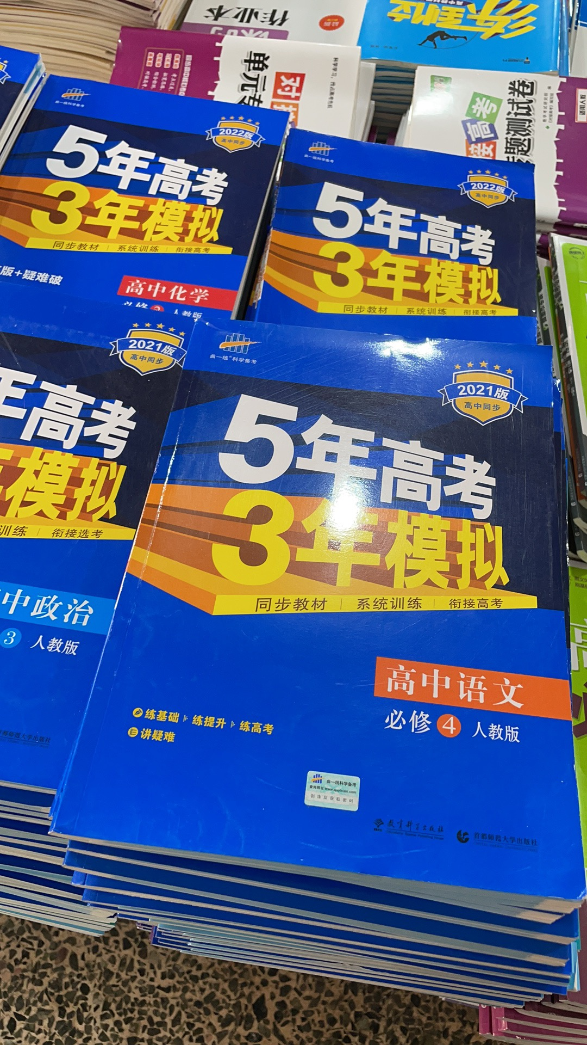
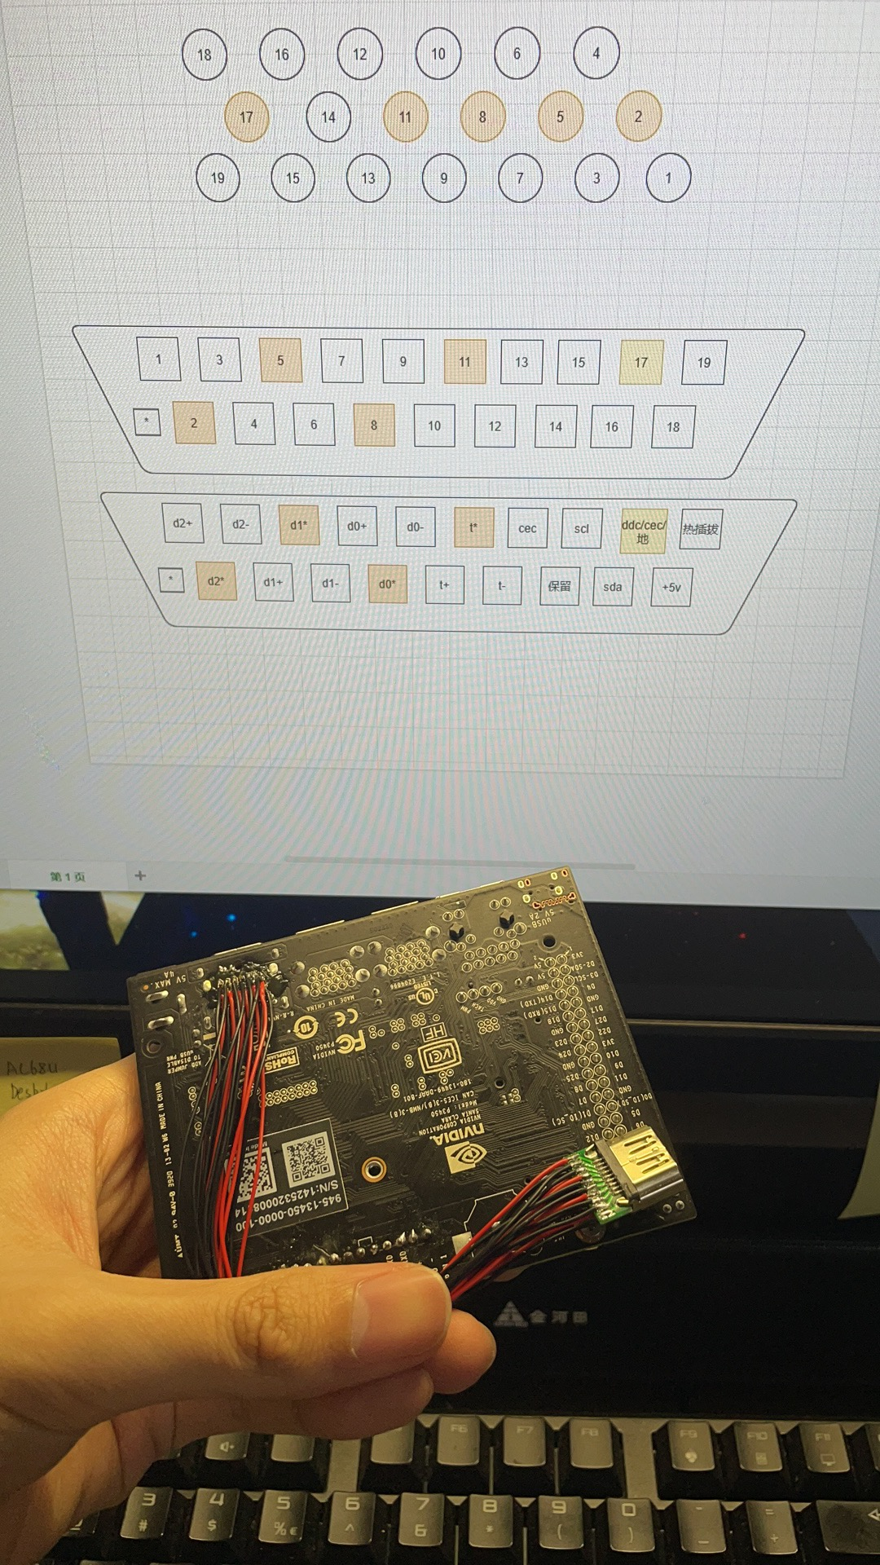
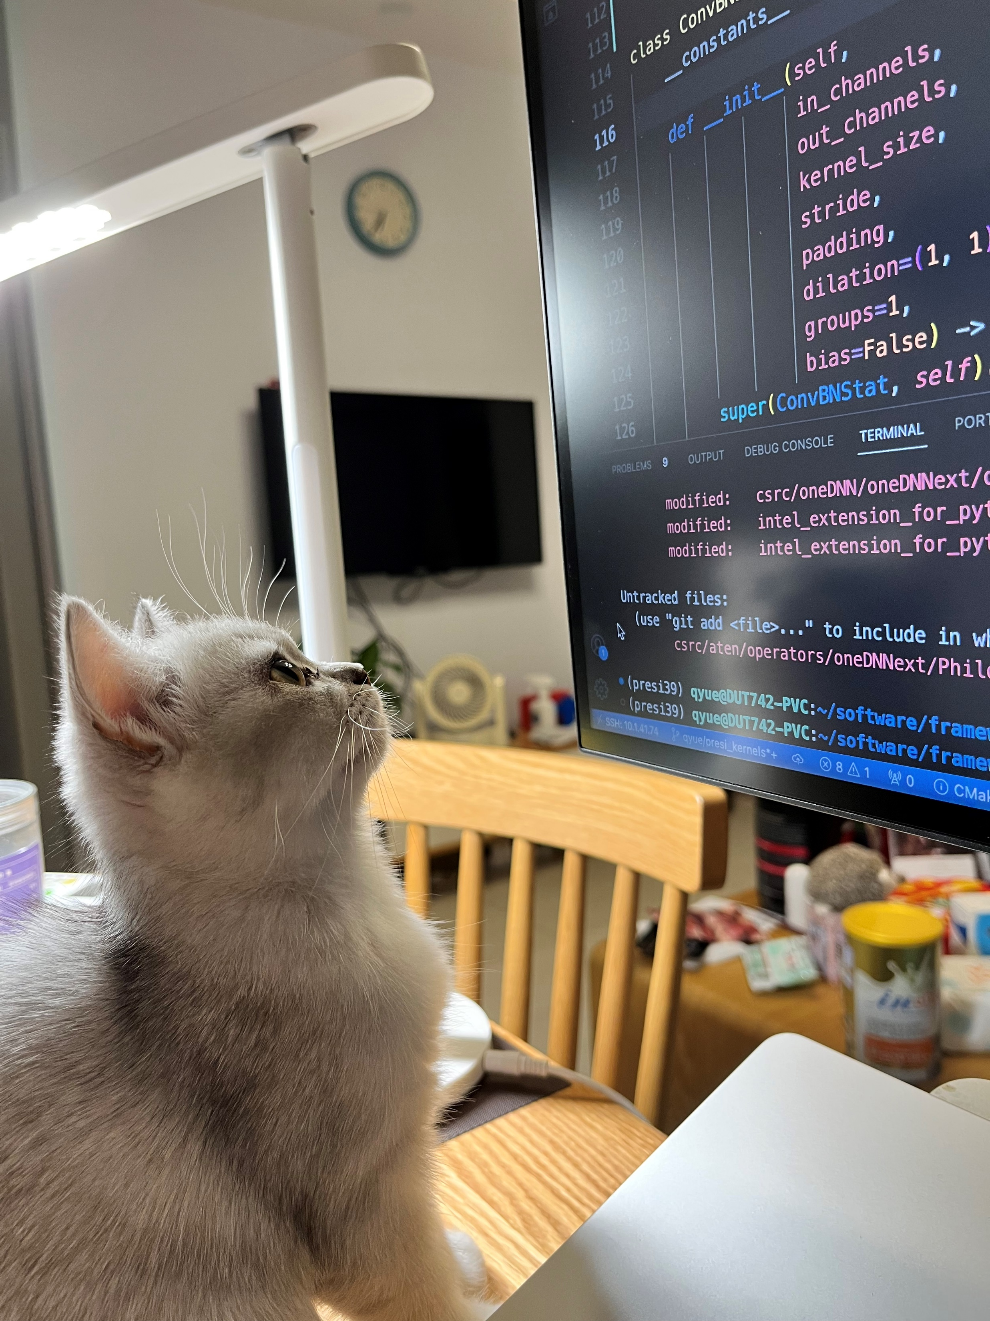
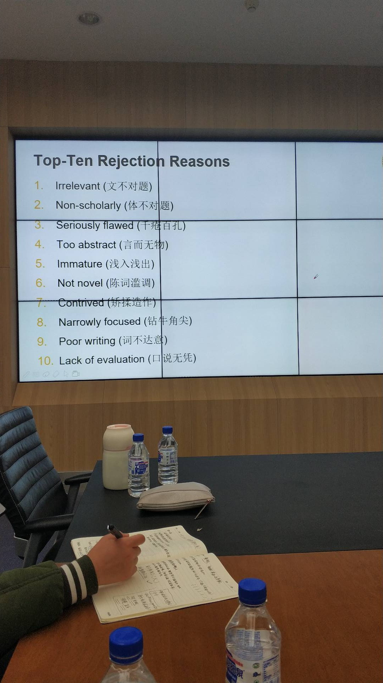
Corner case(for me)

Slide 20
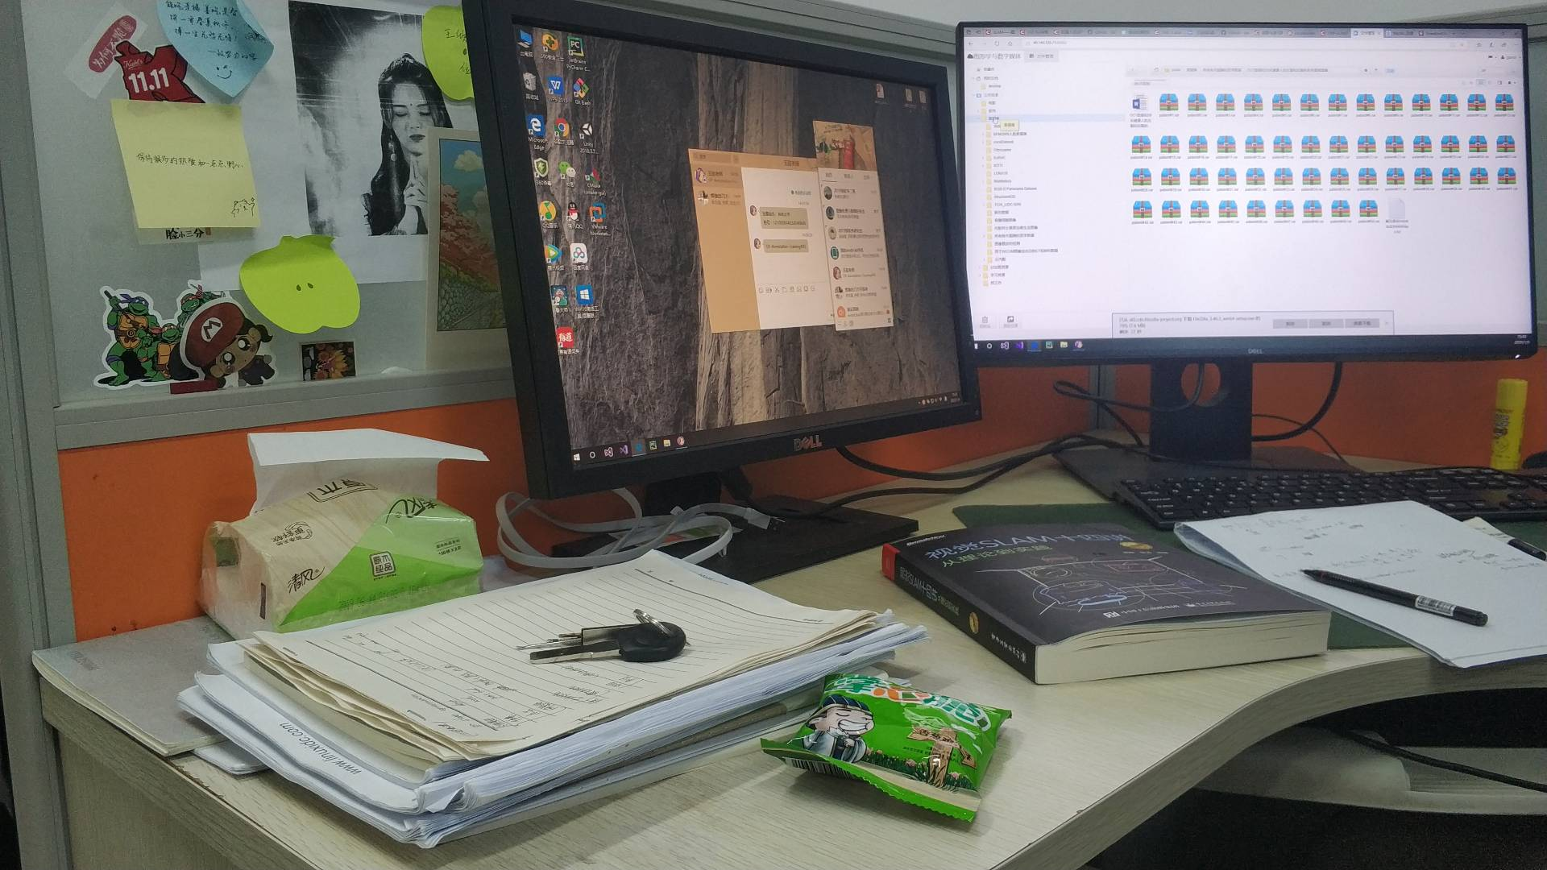

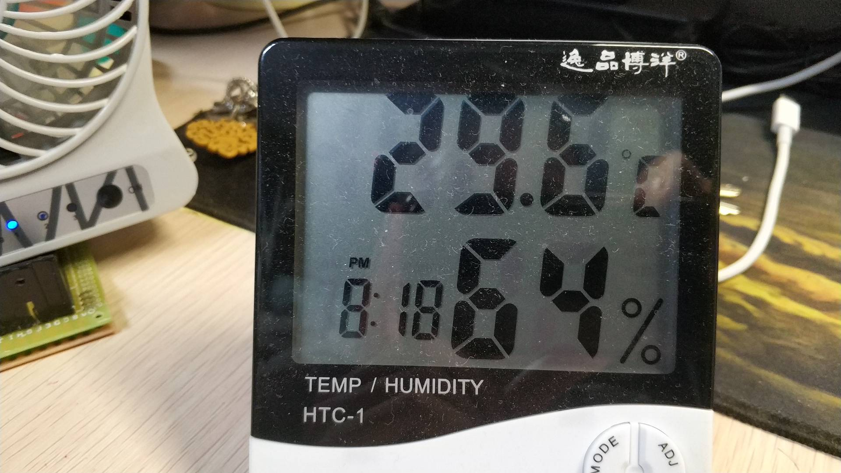

Slide 21
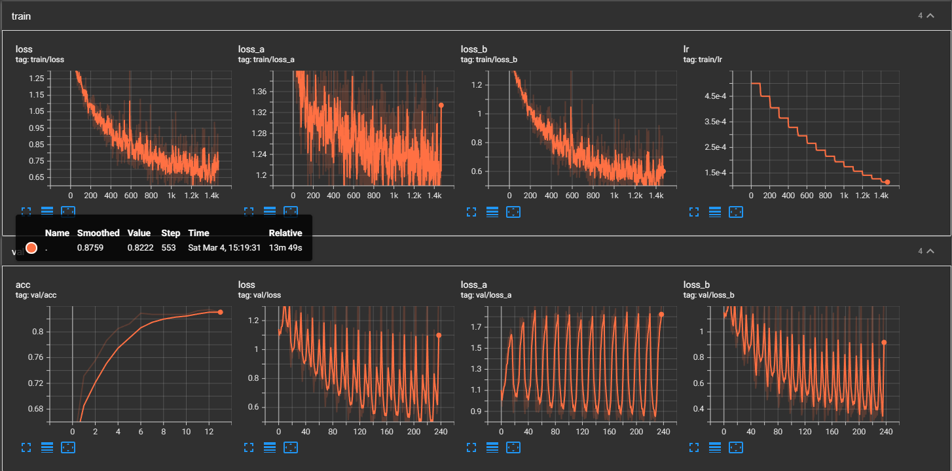
EmojiNet 0.7
ResNet50,batchsize=16,指数衰减学习率,加权损失函数,双输入
线性分类器,分4类
0.83

Slide 22
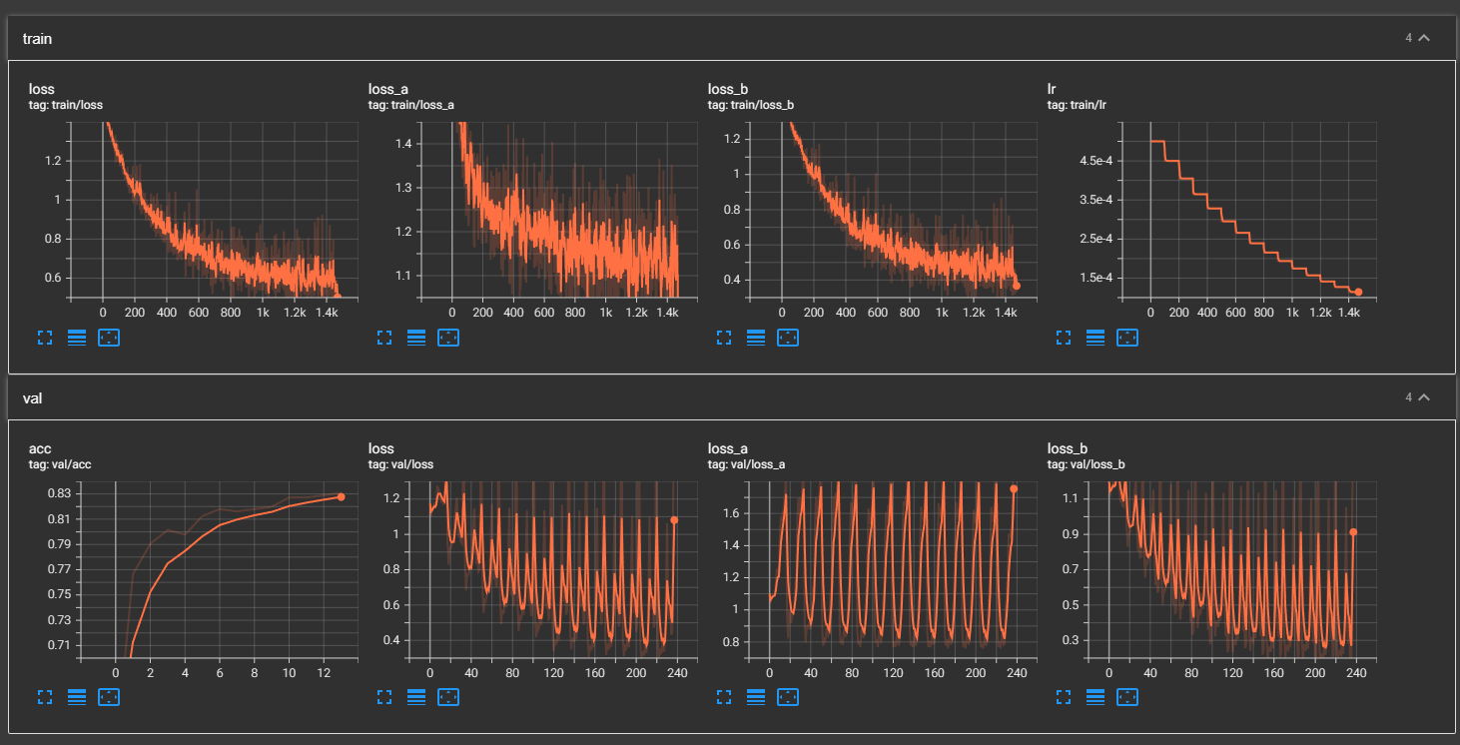
EmojiNet 0.8
ResNet50,freeze更少的层, batchsize=16,指数衰减学习率,加权损失函数,双输入,线性分类器,分4类
0.83

Slide 23
小结
增大模型容量是有益的
增大batchsize,和适当的学习率衰减是有益的
该任务可以由深度学习处理,深度学习可以实现baseline无法实现的操作
目前验证集准确度达到87%
训练loss的下降速度很快,但是验证loss有明显的尖峰
尖峰的下降迅速趋于平缓,低谷的下降有持续的趋势

Slide 24
分析
可视化分析表明,带有文字的照片,出现了电脑的照片,虽然会被正确分类,但是会得到较大的loss
文字过多的照片会被误识别
Acc有继续上升的空间
尝试进一步清洗数据集
考虑到预训练网络对文字的敏感度可能过高,可以适当增加重训练的层数.
增加epoch

Slide 25
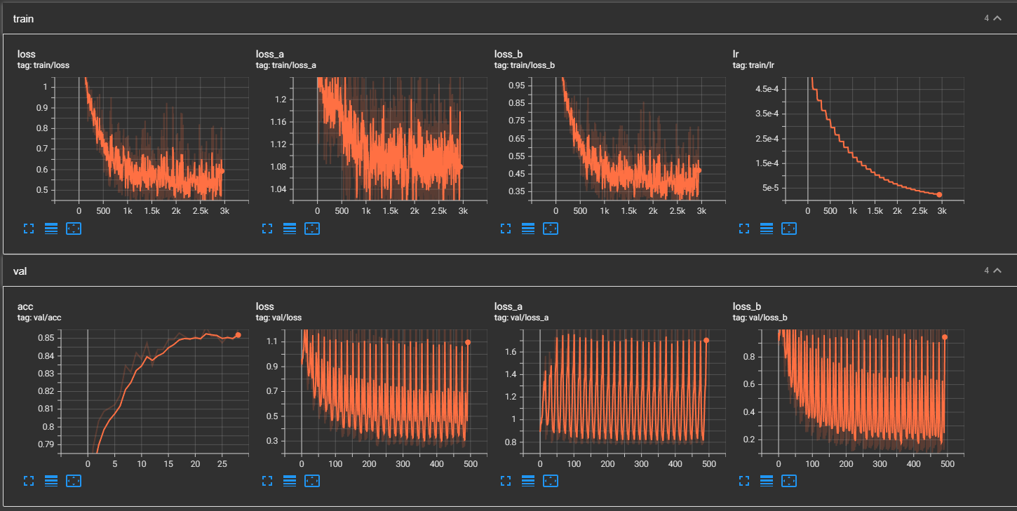
EmojiNet 0.9
ResNet50,freeze更少的层, batchsize=16,指数衰减学习率,加权损失函数,双输入,线性分类器,分4类
Epoch=20
Acc=0.86

Slide 26
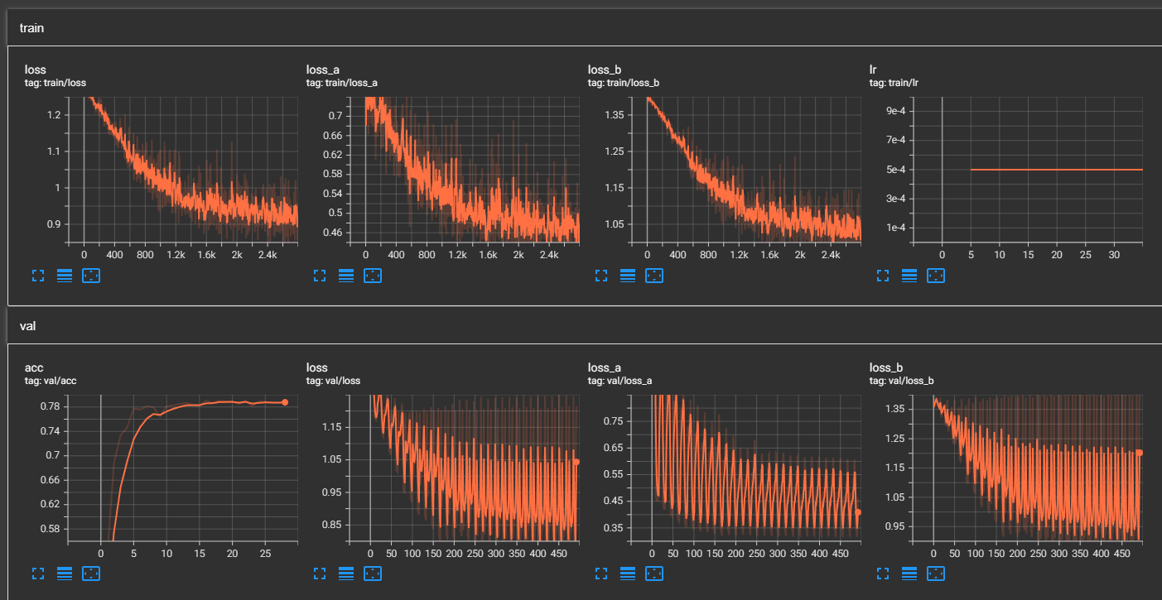
EmojiNet 0.91
ResNet50,freeze更少的层, batchsize=16,指数衰减学习率,加权损失函数,双输入,线性分类器,分4类
Epoch=20, softmax, 修正的损失函数
Acc=0.78,loss_a得到了明显的稳定

Slide 27
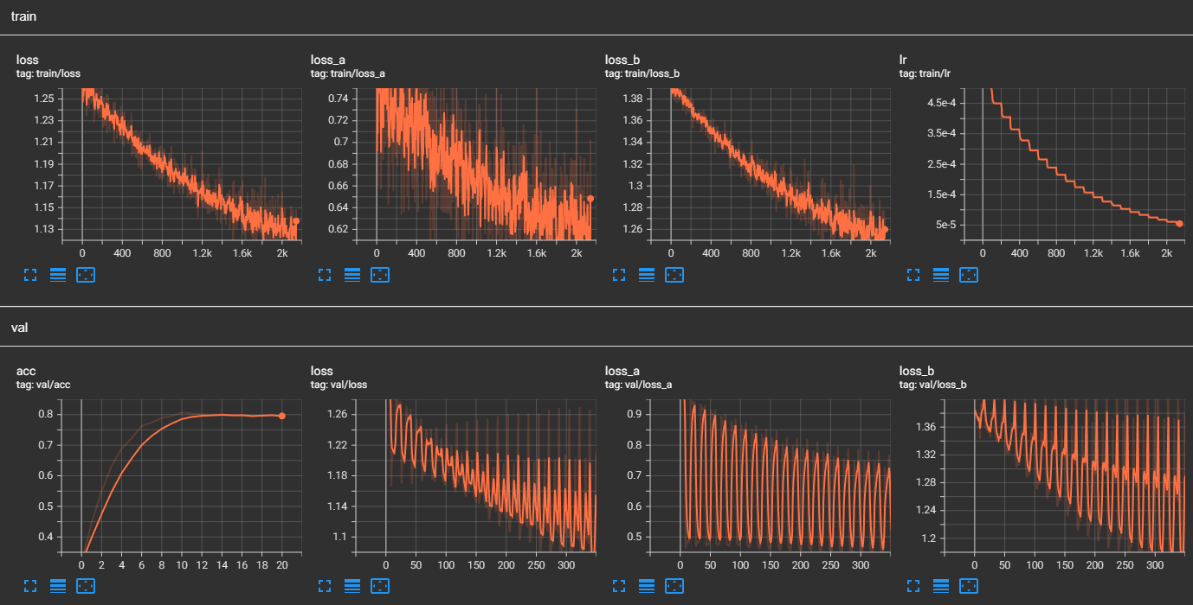
EmojiNet 0.92
ResNet50,freeze更少的层, batchsize=16,指数衰减学习率,加权损失函数,双输入,线性分类器,分4类
Epoch=20, softmax, 修正的损失函数,非线性能力增强
Acc=0.8但有拐头趋势,

Slide 28
